Slide 1
DEEP LEARNING PROJECT
The Four Seasons
Predict Models
KDT 6기
도영훈
장재웅
김아란
김민석

Slide 2
CONTENTS
Spring
Summer
Autumn
Winter
도영훈
장재웅
김아란
김민석

Slide 3
주제 선정 배경

Slide 4
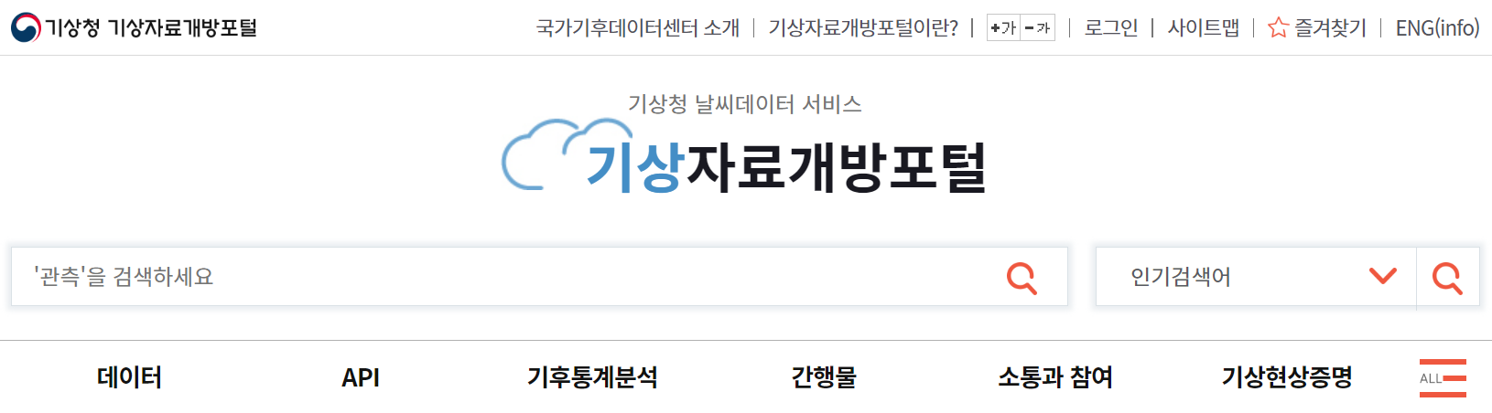
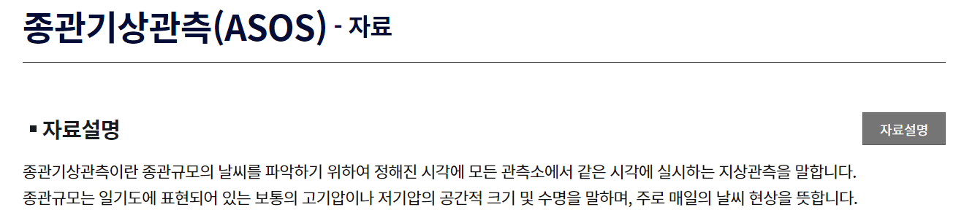
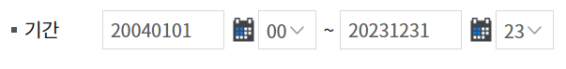
데이터 출처
데이터출처 : https://data.kma.go.kr/cmmn/main.do (기상자료개방포털)

Slide 5
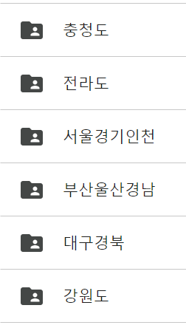
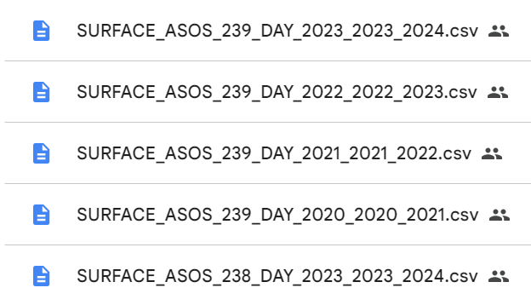
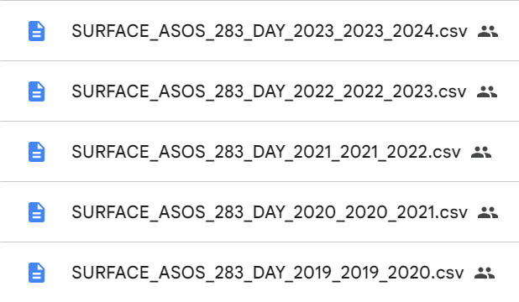
데이터 취합과정
…
total.csv
def make_dataset()

Slide 6
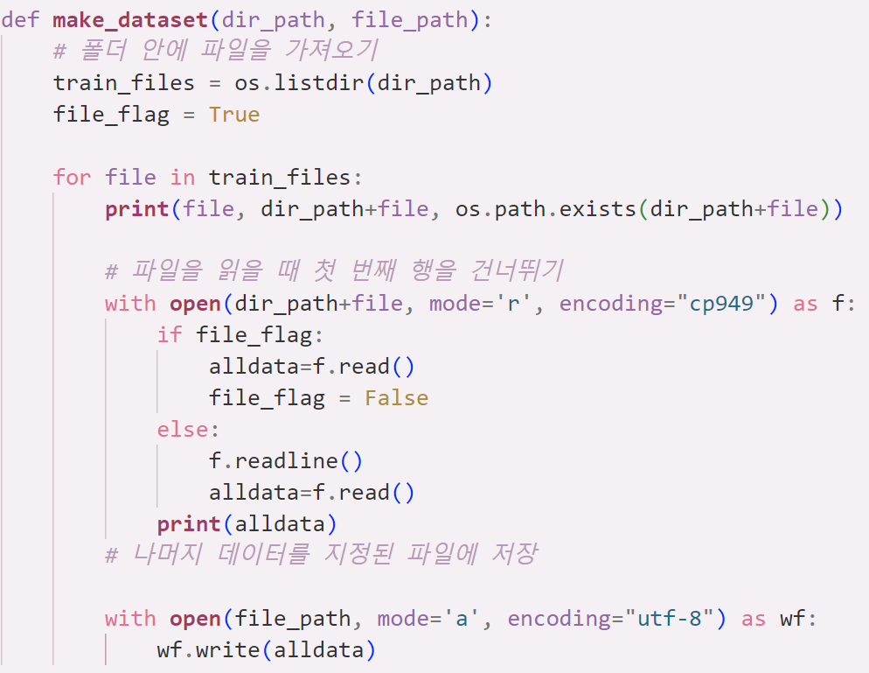
def make_dataset()

Slide 7
Raw 데이터
total.csv
name
620367 entries, 0 to 620366
RangeIndex:
Columns
59
279.2+ MB
Memory usage

Slide 8
Spring
도영훈

Slide 9
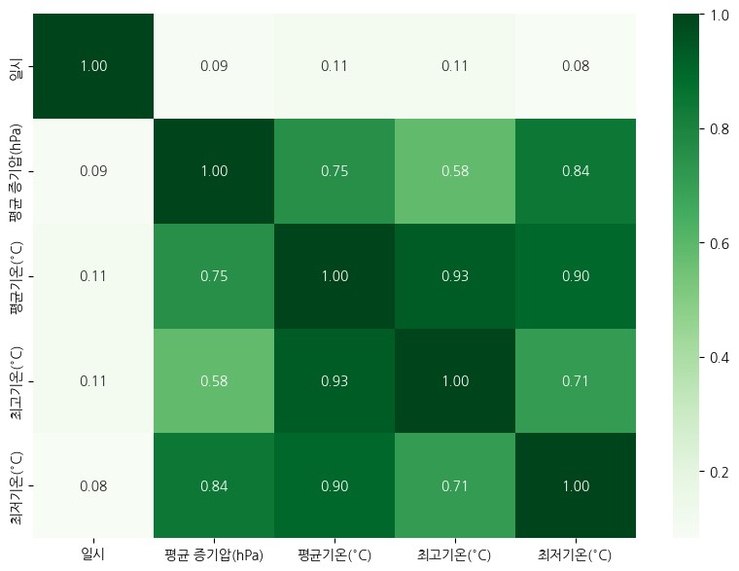
데이터 전처리과정
total.csv
newDF
def changed_df()
def fill_nan()

Slide 10
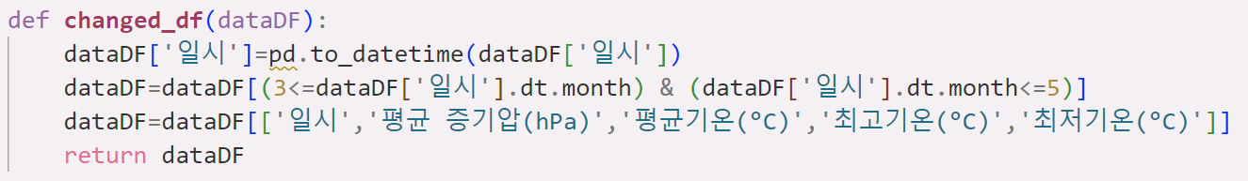
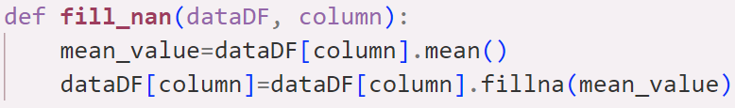
def changed_df()
def fill_nan()

Slide 11
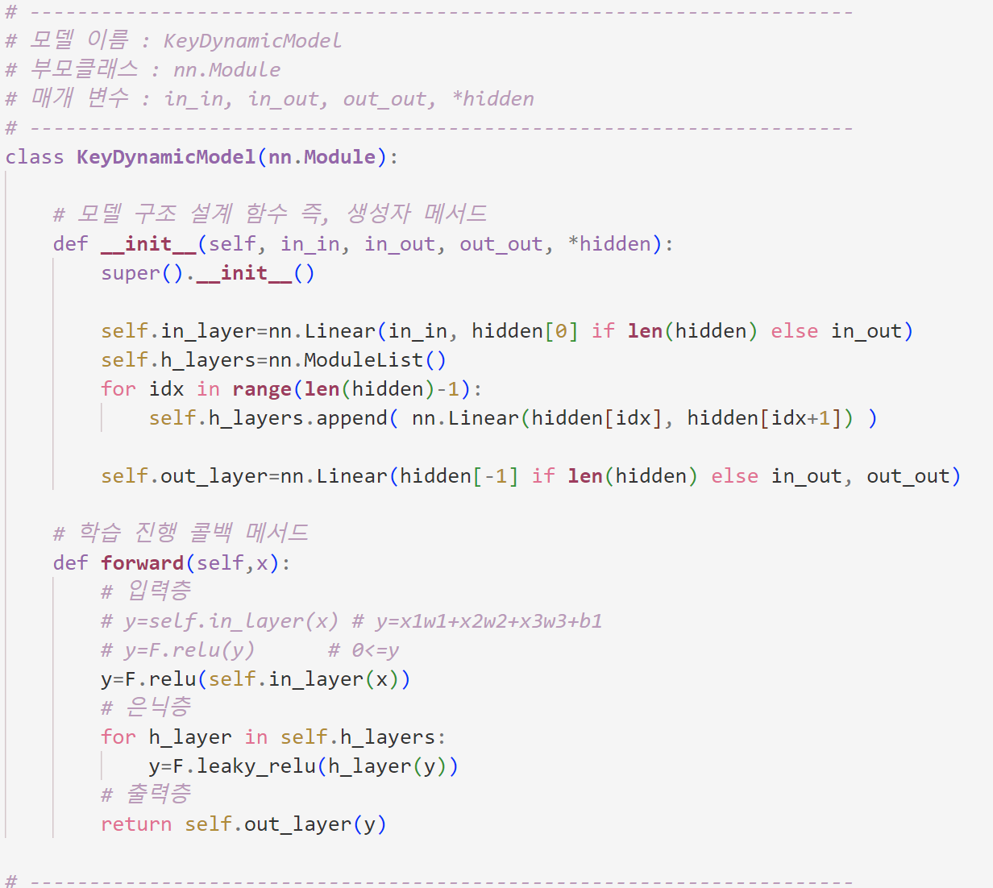
Class KeyDynamicModel

Slide 12
클래스 정의
name
KeyDynamicModel
in_layer
3
hidden_layers
1000, 2000, 3000
out_layer
1

Slide 13
사용 데이터
name
newDF
RangeIndex:
155946 entries
Columns
5 (일시, 평균 증기압(hPa), 평균기온(°C), 최고기온(°C), 최저기온(°C) )
Memory usage
7.1+ MB

Slide 14
데이터 모델링
feature
평균 증기압(hPa), 최고기온(°C), 최저기온(°C)
target
평균기온(°C)
Epoch
100
Batch size
128
Lr
0.01
Loss Func
L1Loss

Slide 15
Best Spring Model
The
0.73614
Score
There are
2.01475
Loss
There are
-
flying in the garden
Birds
There is
-
of many colors
Flowers

Slide 16
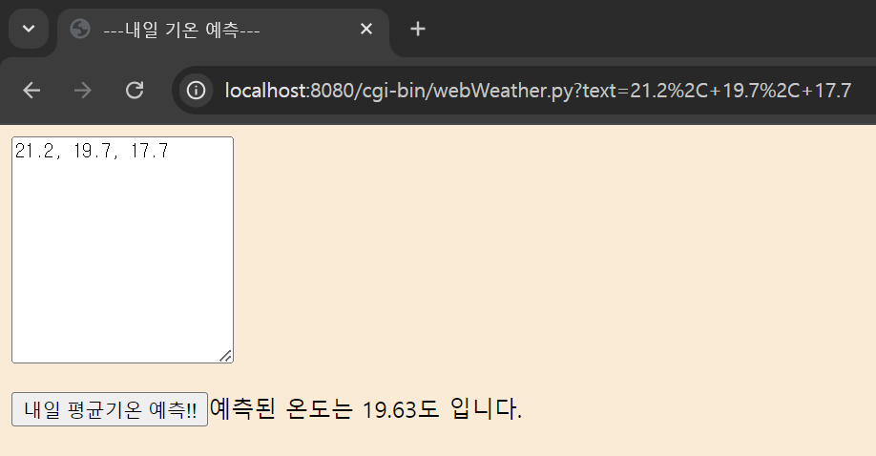
Model Predict

Slide 17
Model Predict
평균 증기압
최고기온
최저기온
평균기온
(예측)
평균기온
(실제)
2.2
2.3
-7.6
0.82
-6.5
1.2
-1.8
-10.2
-0.14
-8.5
1.2
-3.7
-11.4
0.95
-6.6
18.8
18.5
14.0
16.46
18.6
21.2
19.7
17.7
19.63
22.9

Slide 18
웹 구현

Slide 19
Summer
장재웅

Slide 20
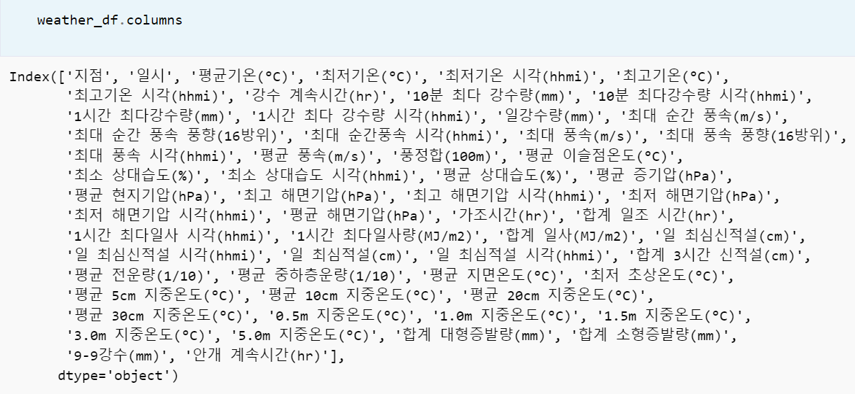
데이터 전처리

Slide 21
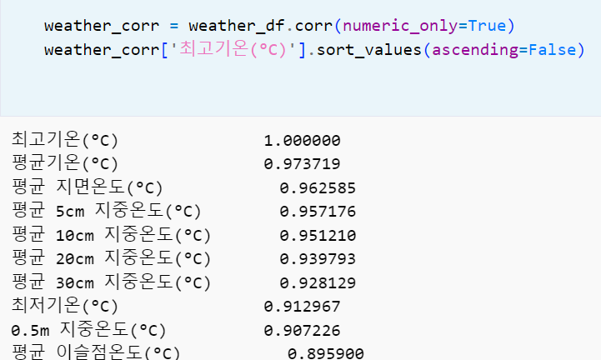
데이터 전처리

Slide 22
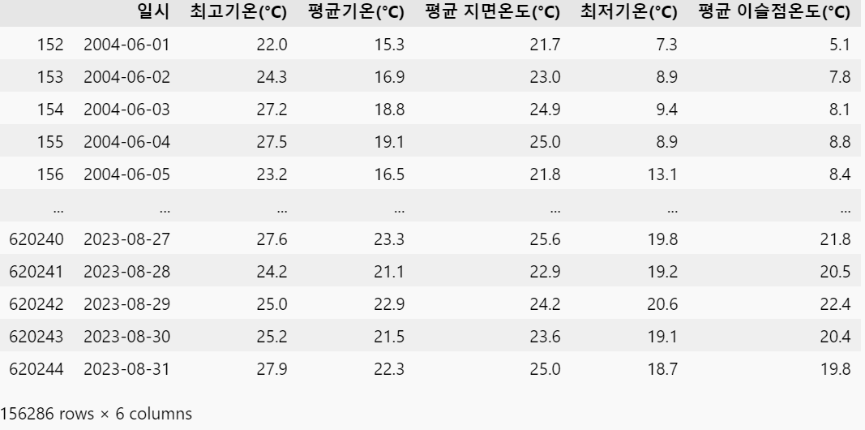
데이터 전처리

Slide 23
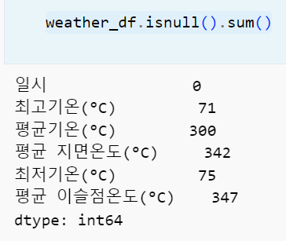
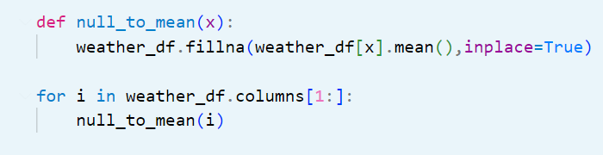
데이터 결측치
결측치 평균값으로 처리

Slide 24
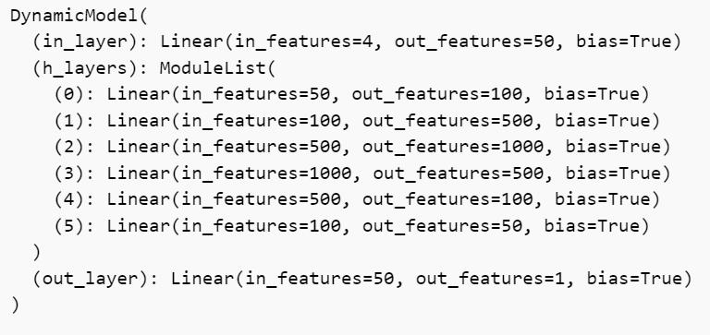
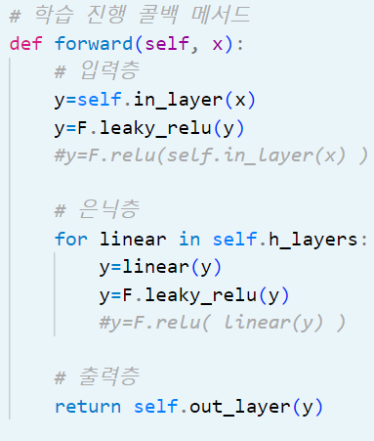
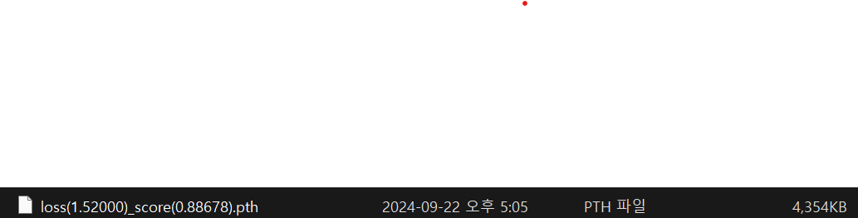
온도 예측 모델

Slide 25
웹 구현

Slide 26
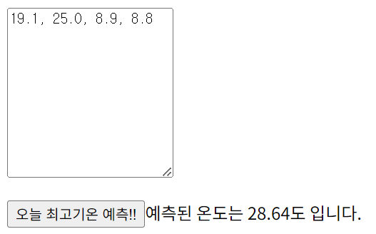
Model Predict

Slide 27
Model Predict
평균기온(°C)
평균
지면온도(°C)
최저기온(°C)
평균
이슬점온도(°C)
실제
최고 기온(°C)
예측
최고 기온(°C)
19.1
25.0
8.9
8.8
27.5
28.64
23.3
25.6
19.0
21.8
27.6
27.86
21.5
23.6
19.1
20.4
25.2
22.3
25.0
18.7
19.8
27.9
28.64

Slide 28
AUTUMN
4조
김아란

Slide 29
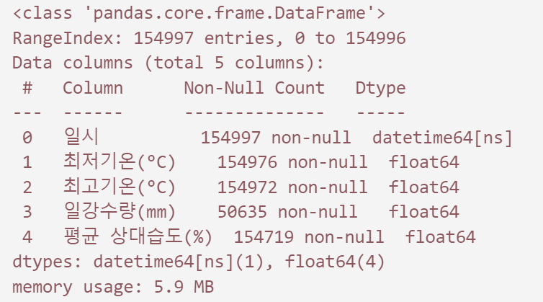
데이터 확인

Slide 30
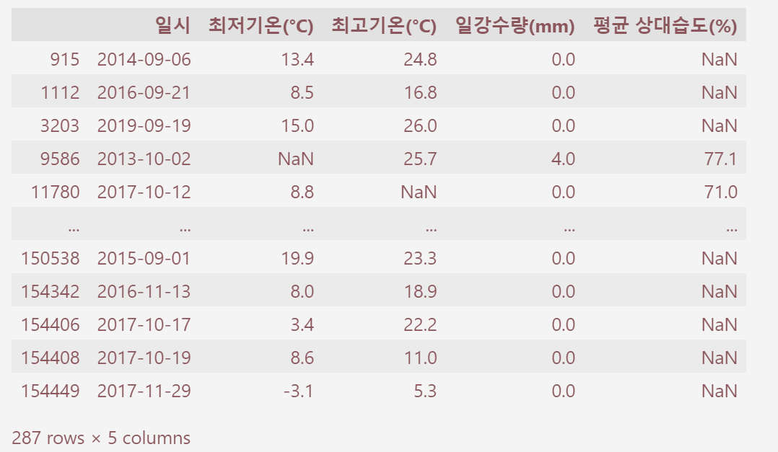
데이터 전처리

Slide 31
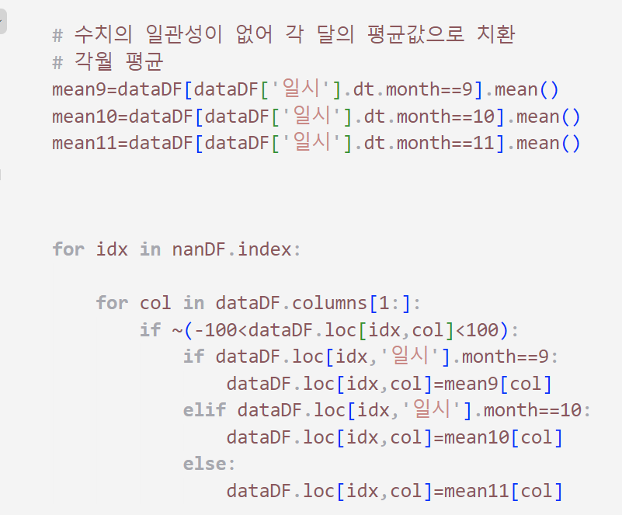
데이터 전처리

Slide 32
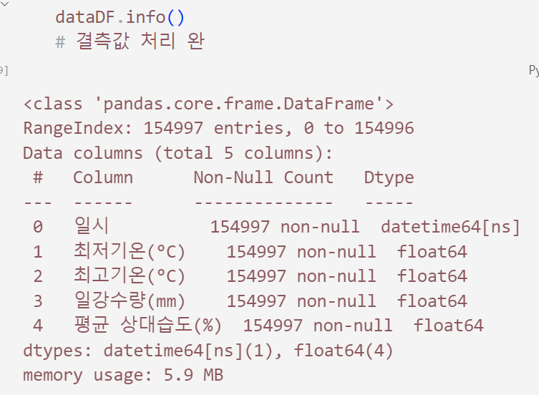
데이터 전처리

Slide 33
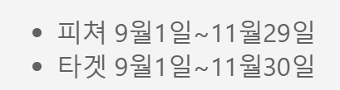
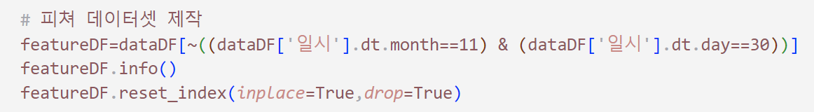
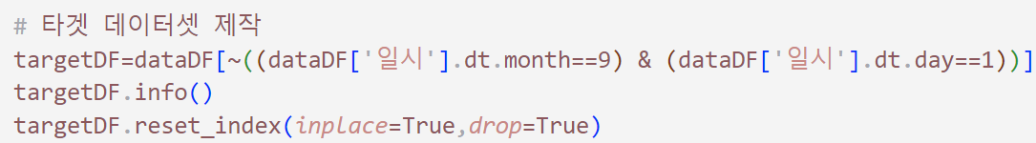
데이터 전처리

Slide 34
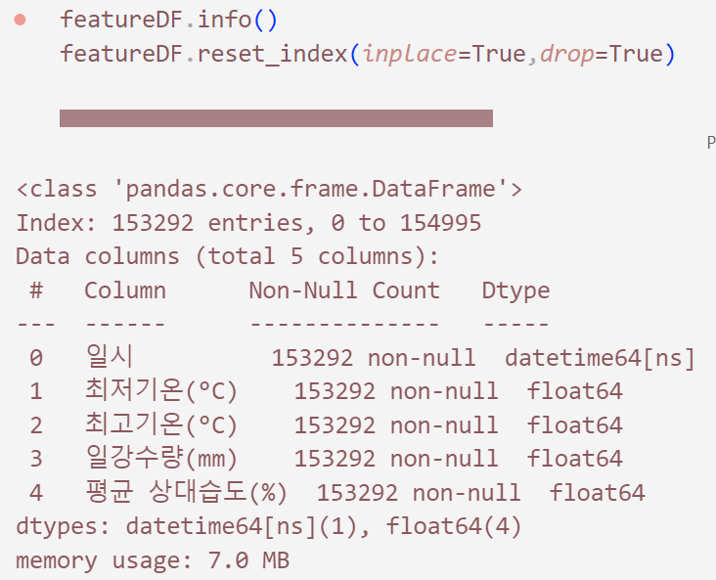
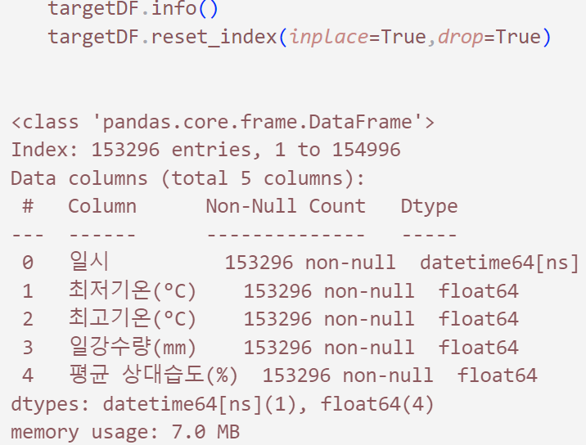
데이터 전처리

Slide 35
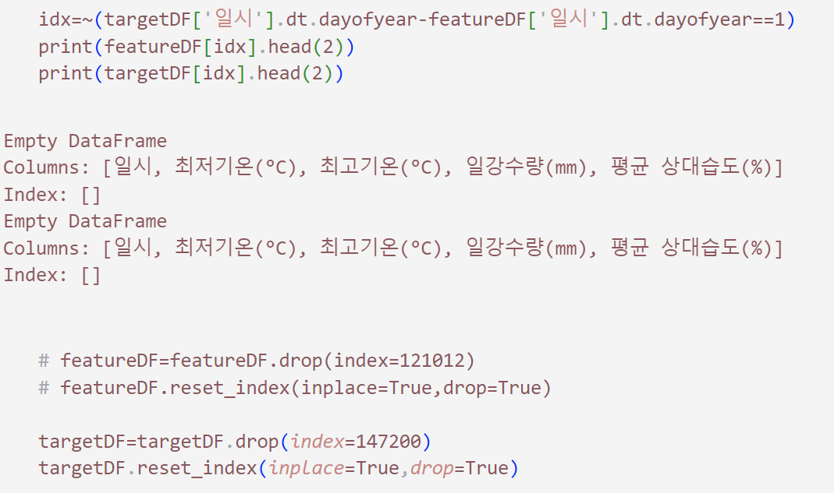
데이터 전처리

Slide 36
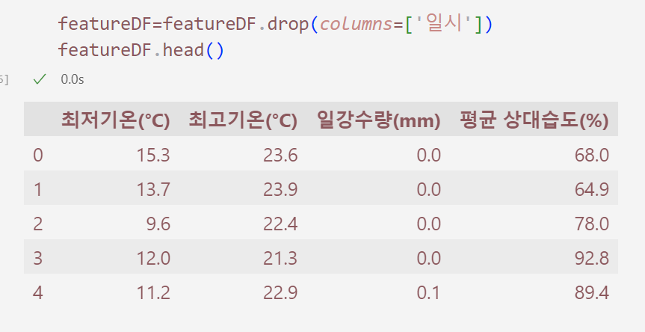
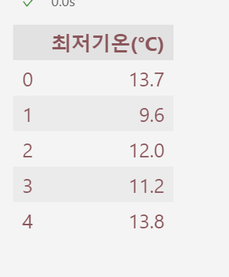
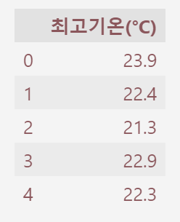
데이터 전처리

Slide 37
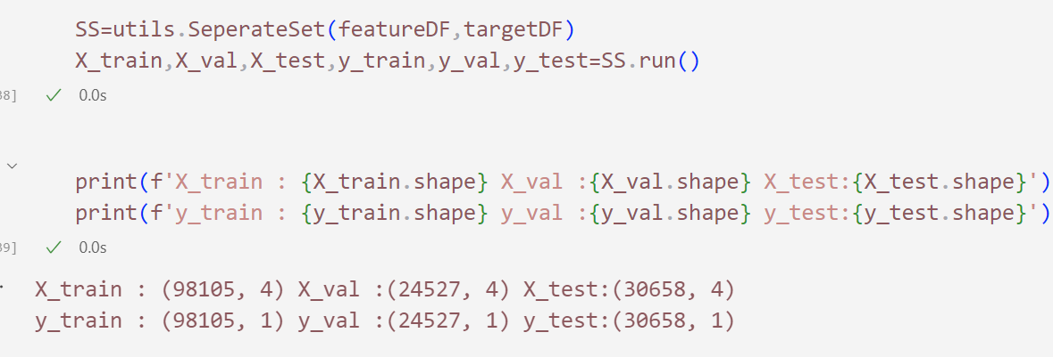
데이터 전처리

Slide 38
모델 개요
최저기온
최저기온
최고기온
강수량
최고기온
습도

Slide 39
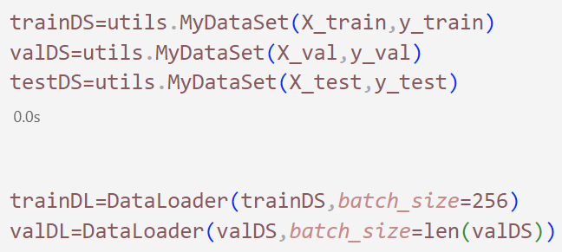
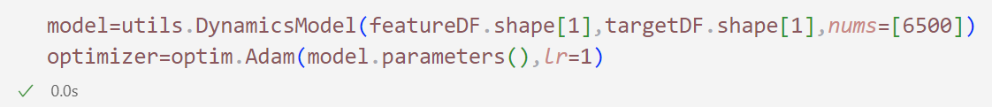
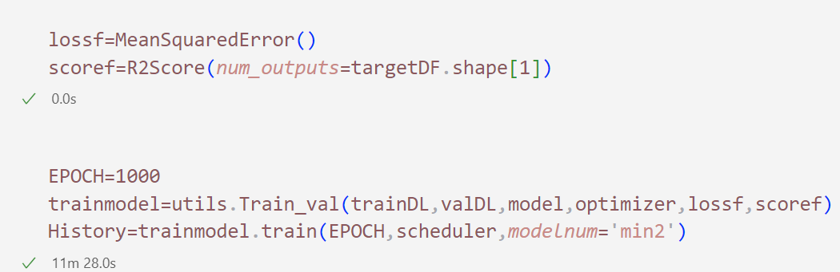
모델구현

Slide 40
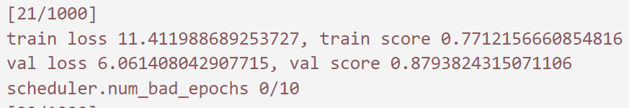
최저기온 모델

Slide 41
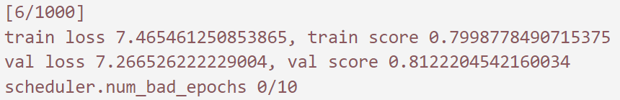
최고기온 모델

Slide 42
웹구현

Slide 43
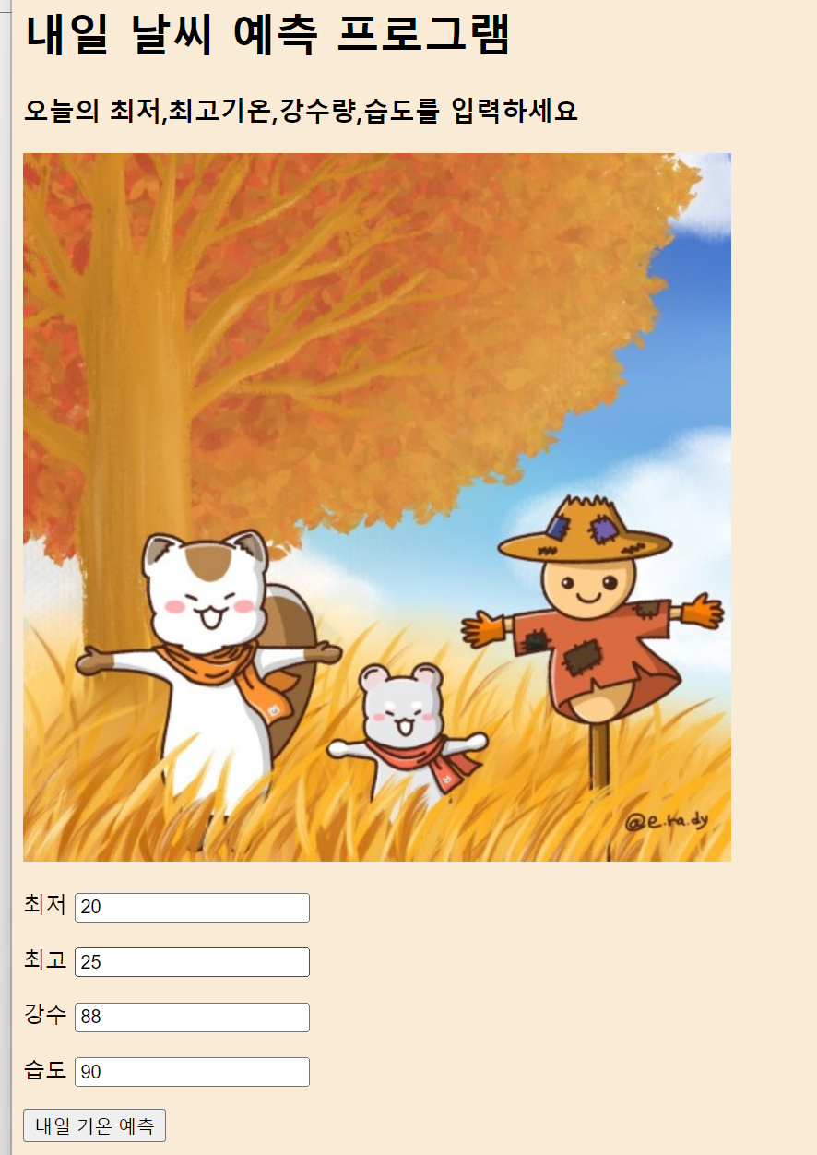
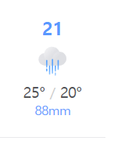
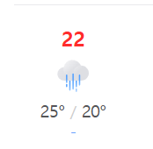
웹 구현
2일전 1일전

Slide 44
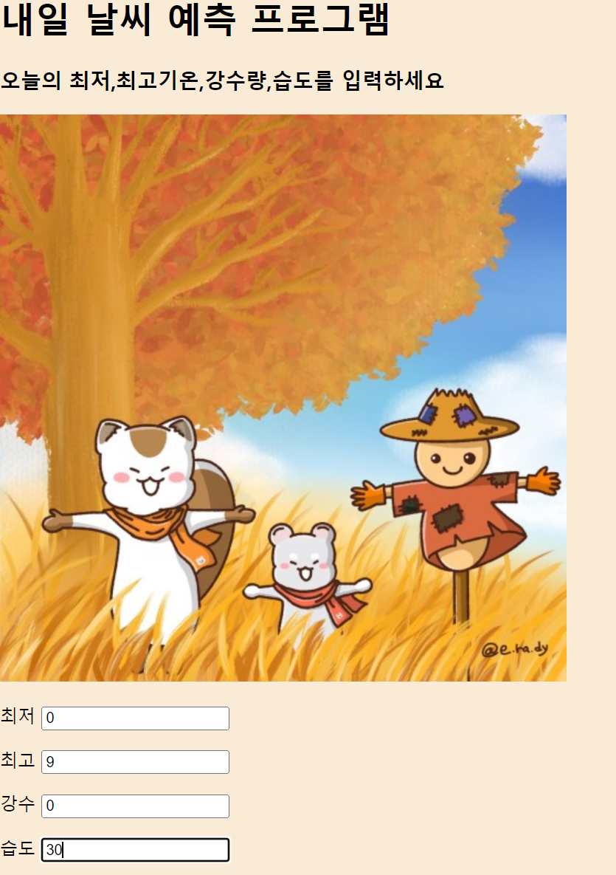
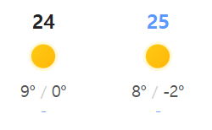
웹 구현
2023 11월 날씨

Slide 45

WINTER
김민석

Slide 46
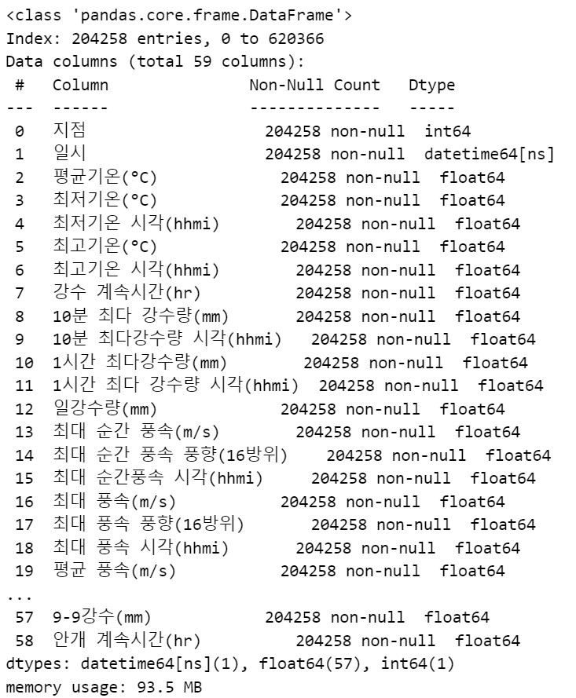
데이터분석

Slide 47
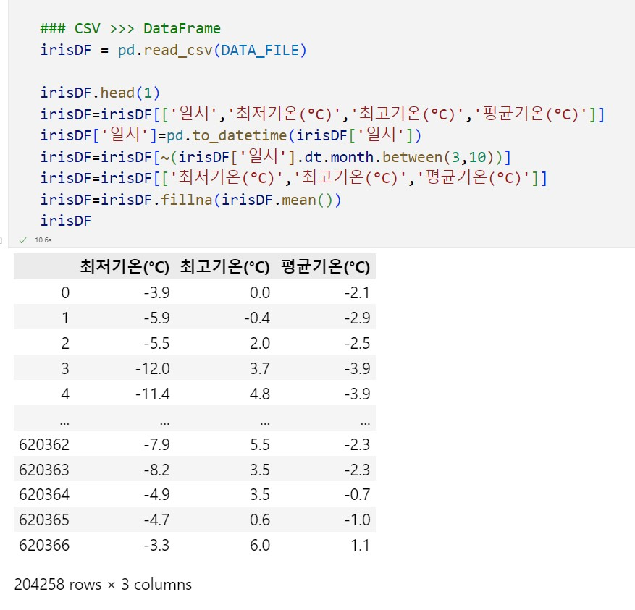
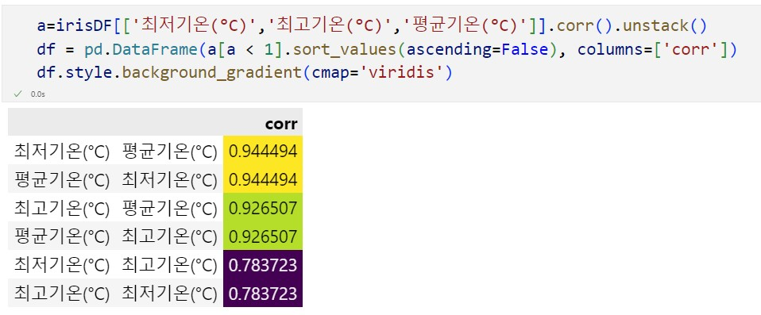
데이터분석

Slide 48
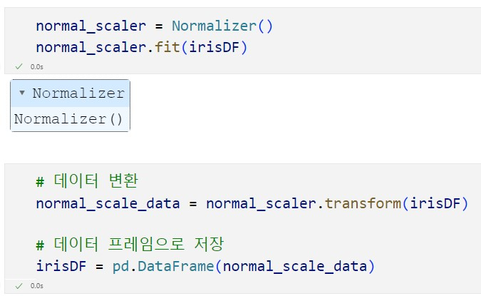
데이터분석

Slide 49
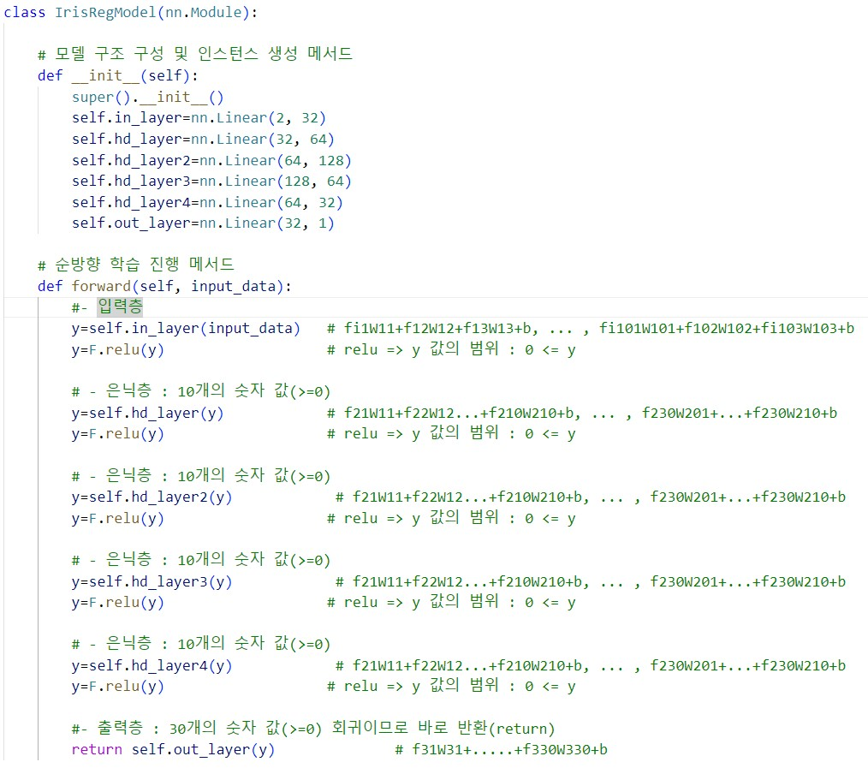


모델 구성

Slide 50

데이터분리

Slide 51


데이터분리

Slide 52

에포크, 배치사이즈 설정

Slide 53


학습

Slide 54

학습

Slide 55


모델검증

Slide 56



결과
아쉬운점: 낮은 스코어와 웹구성에 실패한게 다소 아쉬움

